Slide 1
CSNS束测系统运行总结及 下一步工作计划
报告人：孙纪磊
加速器技术部束测组全体

Slide 2
内容
各子系统运行情况
组内开展的其他研究工作及进展
下阶段工作计划

Slide 3
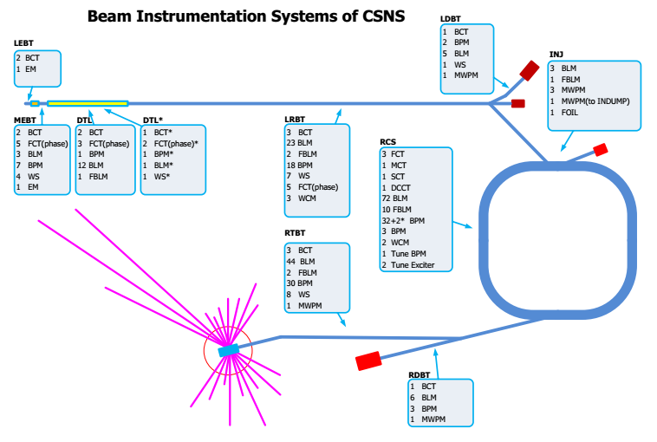
束测系统总体布局

Slide 4
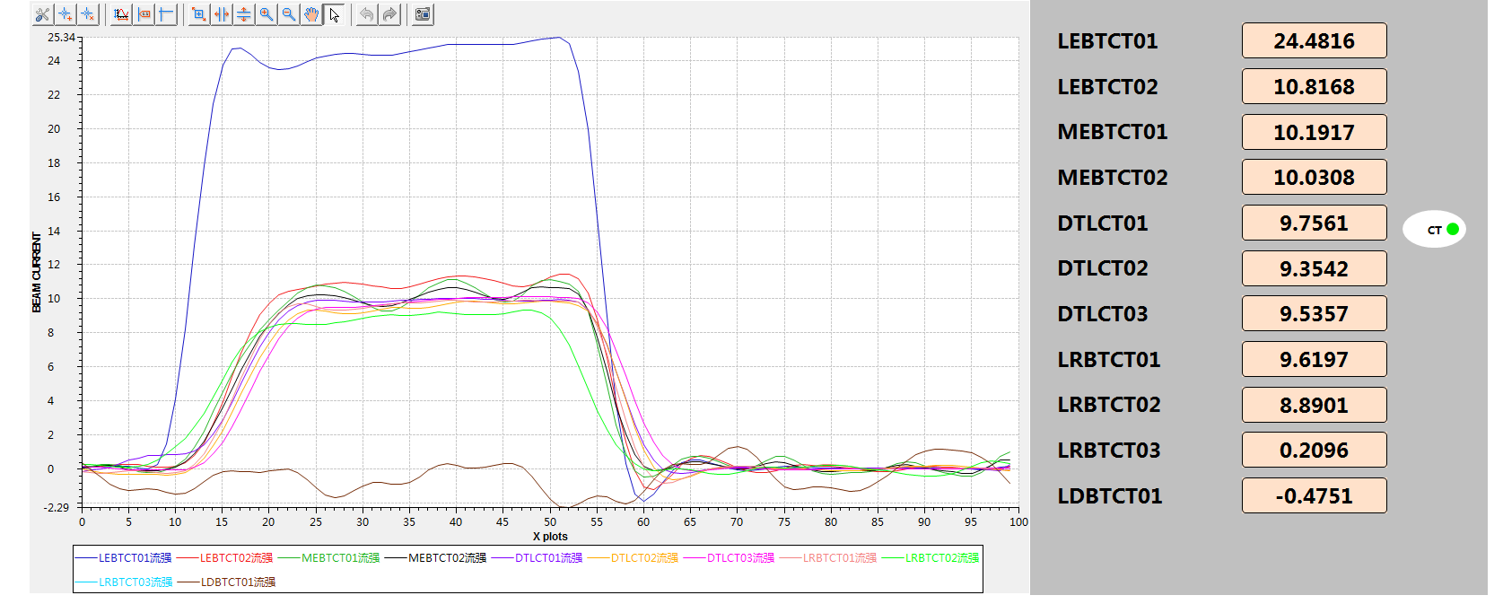
子系统运行情况—LINAC—CT
定期标定，保证系统稳定运行
Beam Current = [Sum(Valid) – Sum(Background)] / n
$$n$$
Valid count
Background count
$$n$$

Slide 5
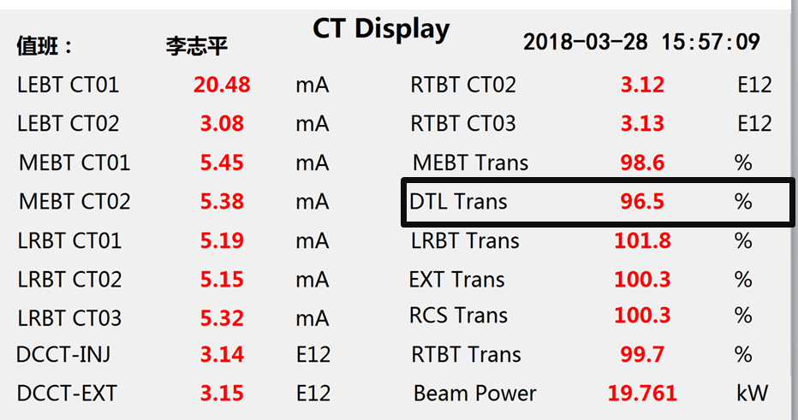
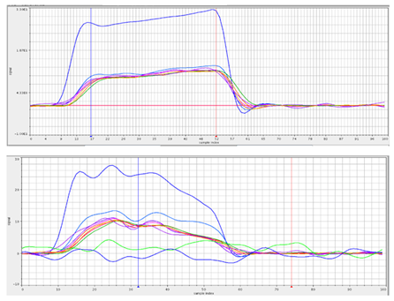
子系统运行情况—LINAC—CT
目前存在的缺陷
束流状态不稳，会导致通过率计算不准确
提高采样频率，利用积分计算粒子数方式得到流强，提高测量精度（徐智虹已完成程序升级，下次开机可用）

Slide 6
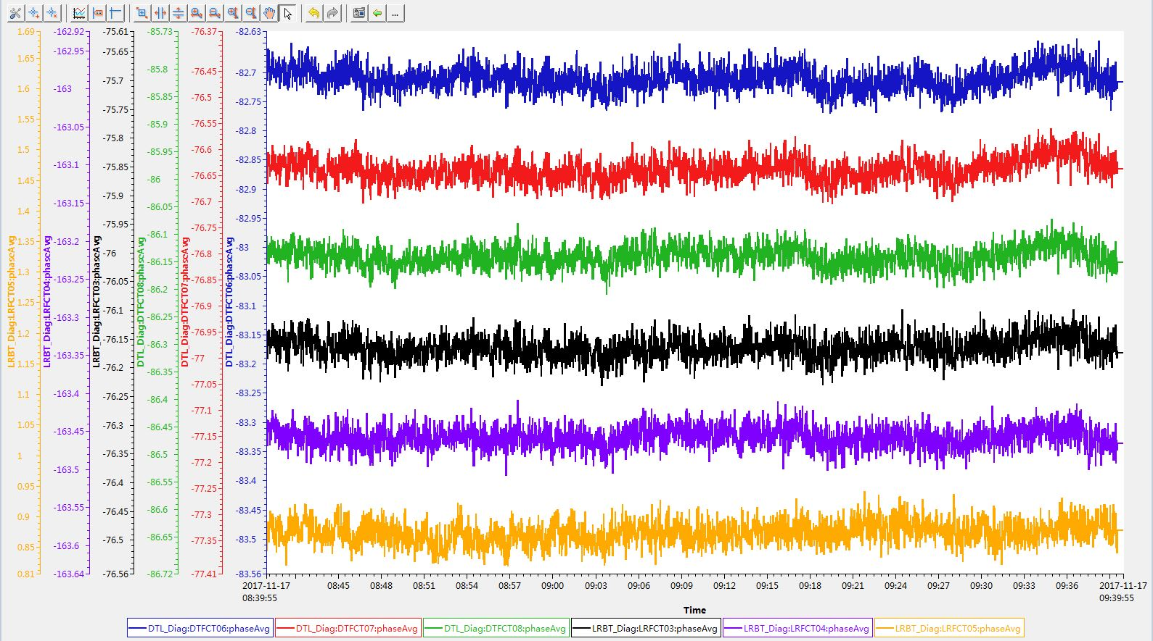
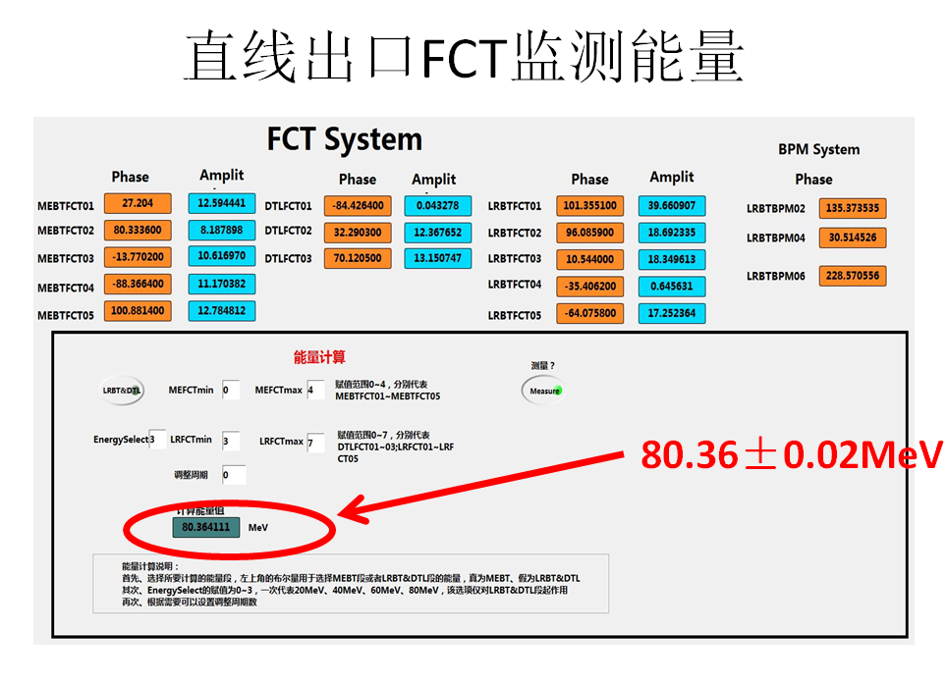
子系统运行情况—LINAC— FCT
系统稳定性好于±0.5 º
能量测量精度
探头固定组合，好于±0.02 MeV
任意组合，好于±0.1 MeV

Slide 7
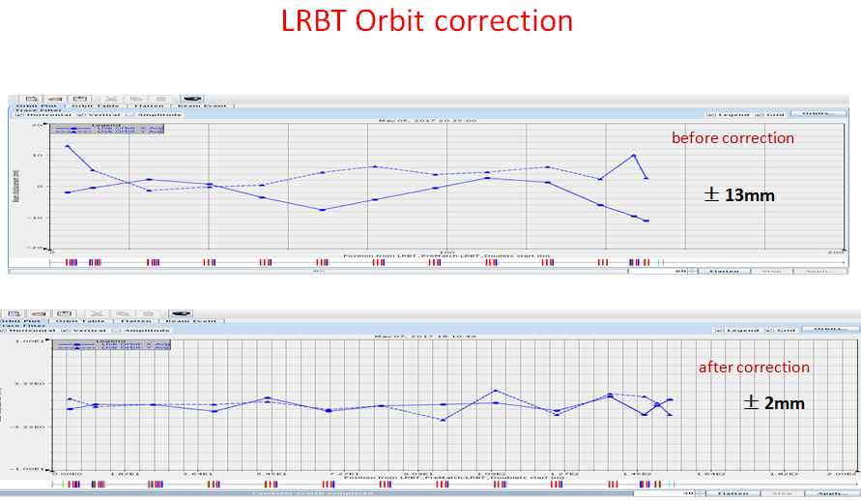
子系统运行情况—LINAC— BPM
Libera
EPICS Released
Strip line
Bergoz
NI ADC
LabVIEW
暑期检修期间，有问题的LRBPM13已经更换完毕

Slide 8
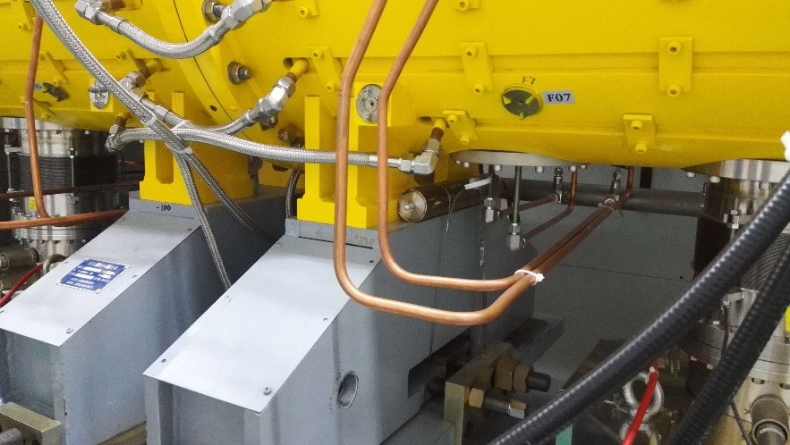
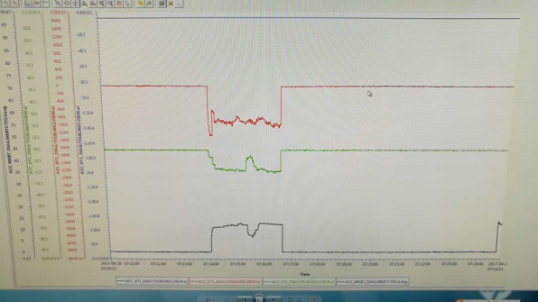
子系统运行情况—LINAC— BLM
可探测到DTL腔加功率时产生的X射线
探测到20 MeV下的束流损失
DTL1BLM02
DTL1BLM03
MEBTCT02

Slide 9
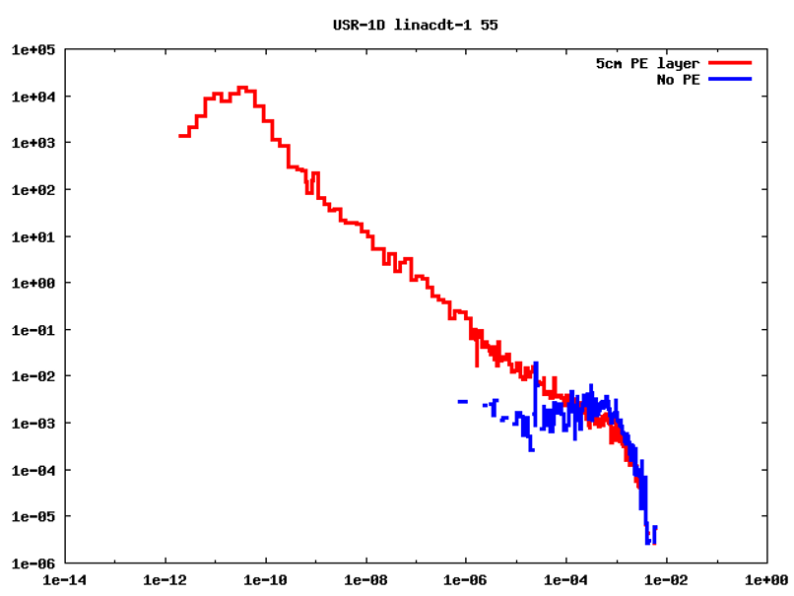
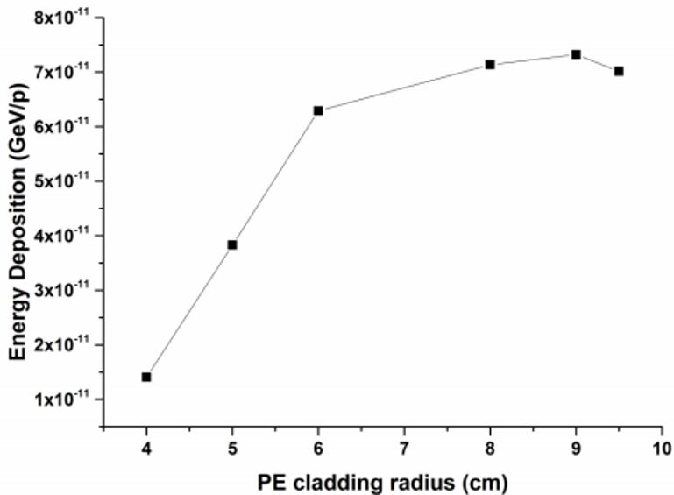
子系统运行情况—LINAC— BLM
束损探测实验 （杨涛、田建民完成）
理论计算发现，低能段束损主要产生快中子，PE可将快中子慢化产生热中子，从而易于被BF3探测。
DTL一腔处的BF3型BLM，加装7.5cm厚聚乙烯层。
热中子
中子能谱

Slide 10
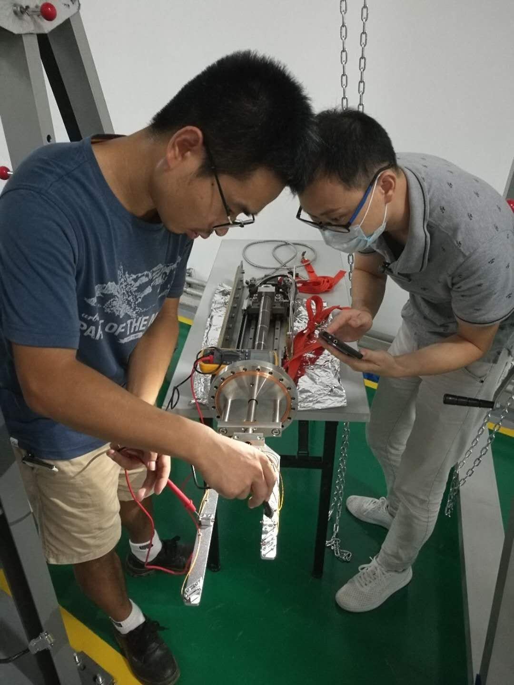
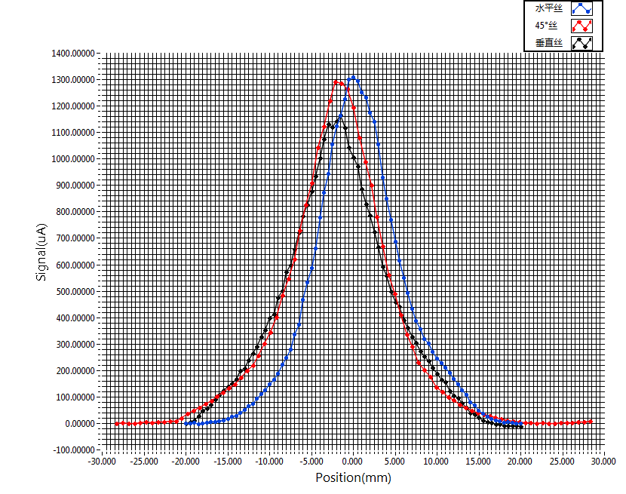
子系统运行情况—LINAC—Wire Scanner
WS
MEBT 四台 (Carbon, 30 μm)，LRBT八台 (Tungsten, 50 μm)，均工作正常
暑期在通用配合下，完成了MEBT-WS04和LRBT-WS04维护

Slide 11
子系统运行情况—LINAC—Wire Scanner
束损探头与丝靶相互校核实验（流强12mA，σ=4mm，50μm钨丝）
LRWS00和LRBLM01
利用BLM也可进行剖面测量，且测量精度与丝信号相当
3σ处丝截束流约1μA，BLM可探测到
疑似丝上有热电子发射，需后续实验验证

Slide 12
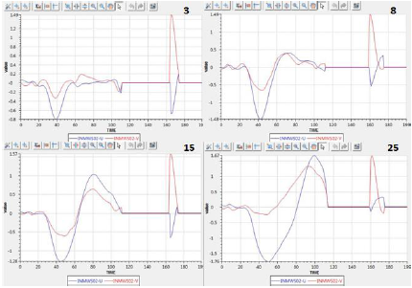
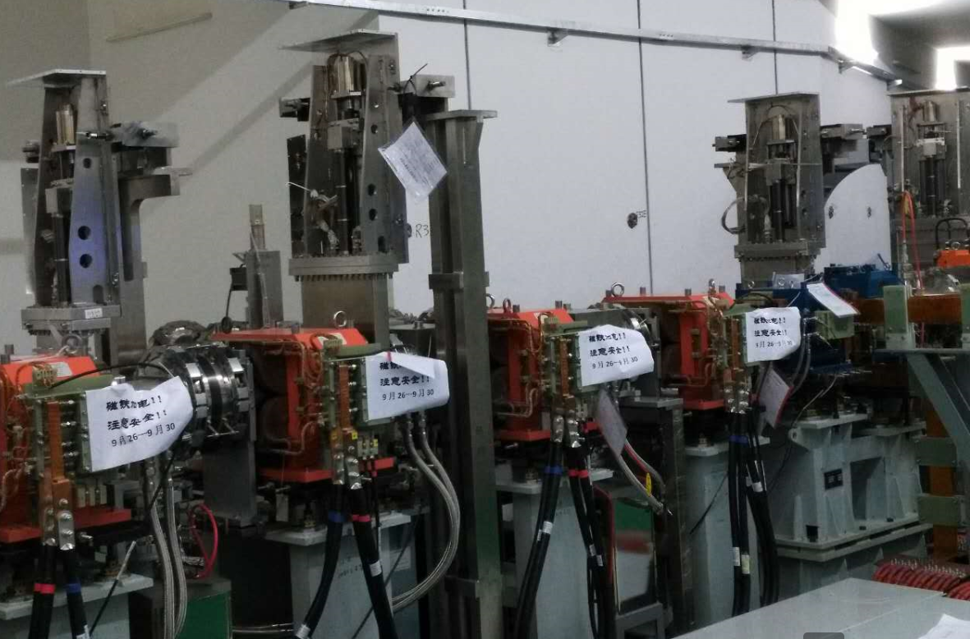
子系统运行情况—RCS—多丝靶
注入区共有四台多丝靶，均正常工作，为束流注入调试服务
后续增加扫描测量功能
循环束
注入束

Slide 13
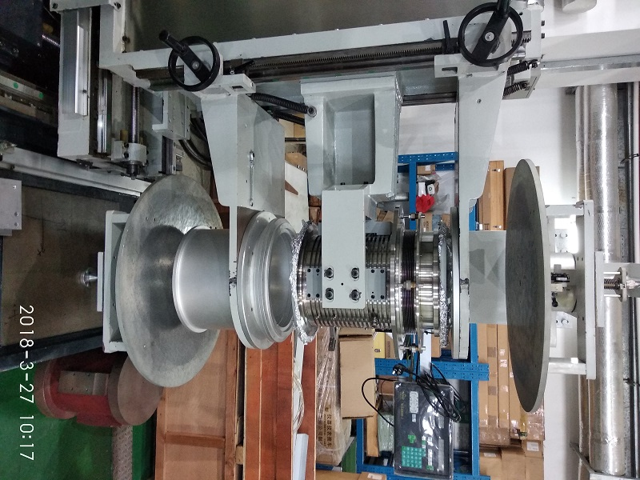
子系统运行情况—RCS—BPM
RCS-BPM Offset验证（徐智虹、李鹏、聂小军完成）
BPM电极内径（220mm）与上下游设备内径不一致产生Offset？
备用TUNE BPM法兰两端加装外径为300mm、内径为183mm、厚3mm的环形垫片对BPM进行了重新标定验证
X电中心：X(无垫片) – 6 mm = X(有垫片)
Y电中心：Y(无垫片) + 6 mm = Y(有垫片)

Slide 14
子系统运行情况—RCS—BPM
Offset校正前后对比

Slide 15
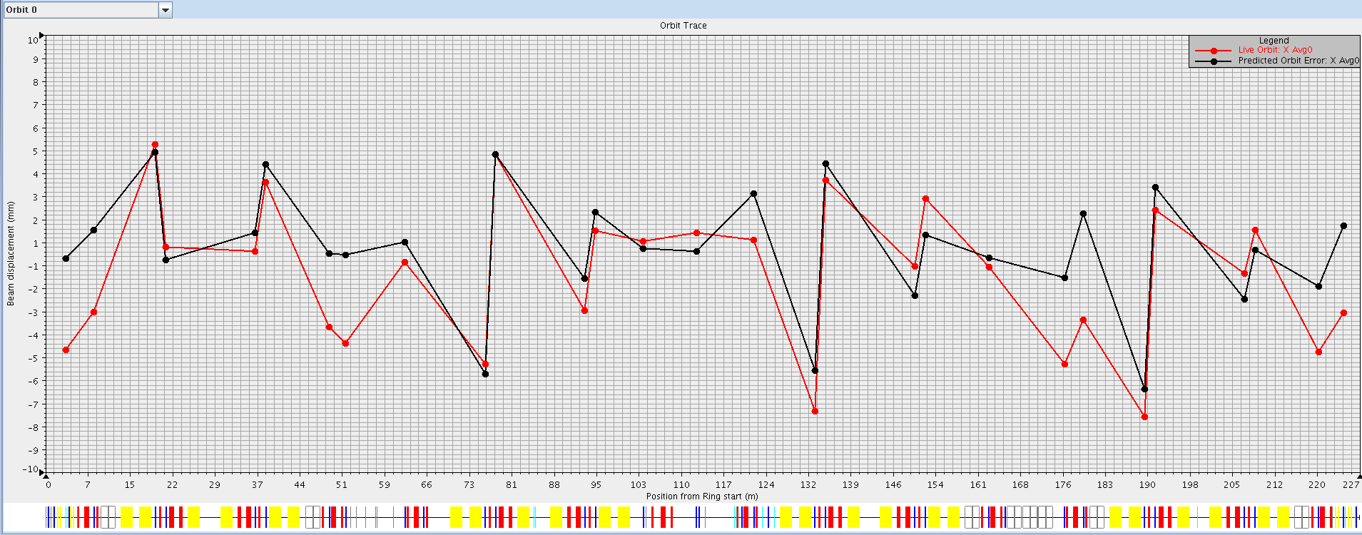
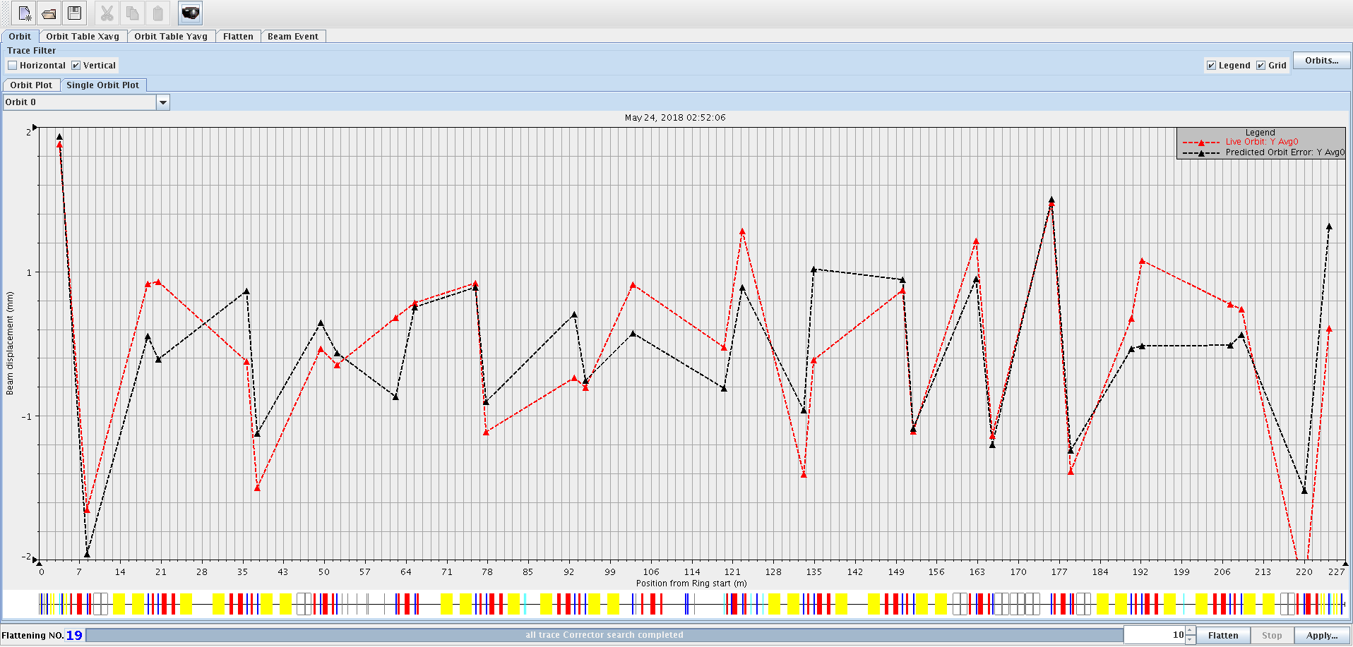
子系统运行情况—RCS—BPM
CSNS环交流轨道校正结果
校正前：水平±15mm、垂直±7mm；校正后：水平±6mm、垂直±2mm

Slide 16
档位对响应结果的影响（gain=1&gain=6）
子系统运行情况—RCS—BPM
实验时间：2018-5-23-night，功率<10KW

Slide 17
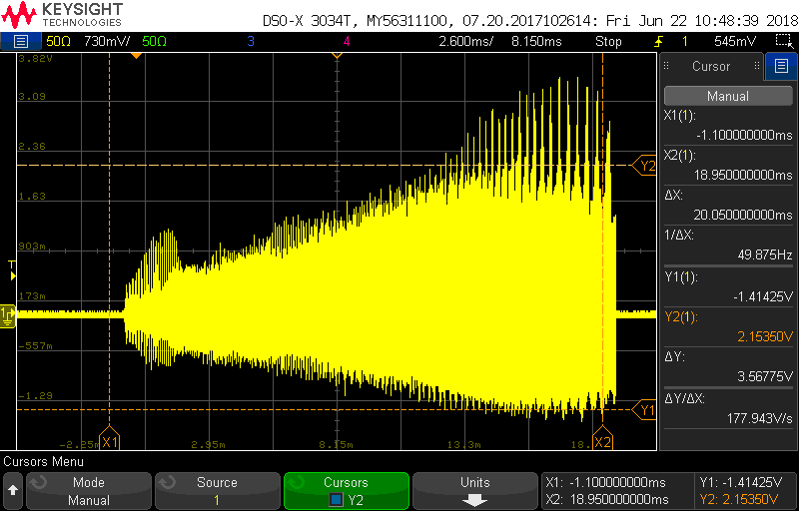
子系统运行情况—RCS—BPM
电子学ADC输入范围0~2 V
今年6月份与物理组人员一起观测了不同流强下的BPM探头原始信号
根据流强判断合适的档位，已与中子方面人员讨论增加电子学饱和报警功能。

Slide 18
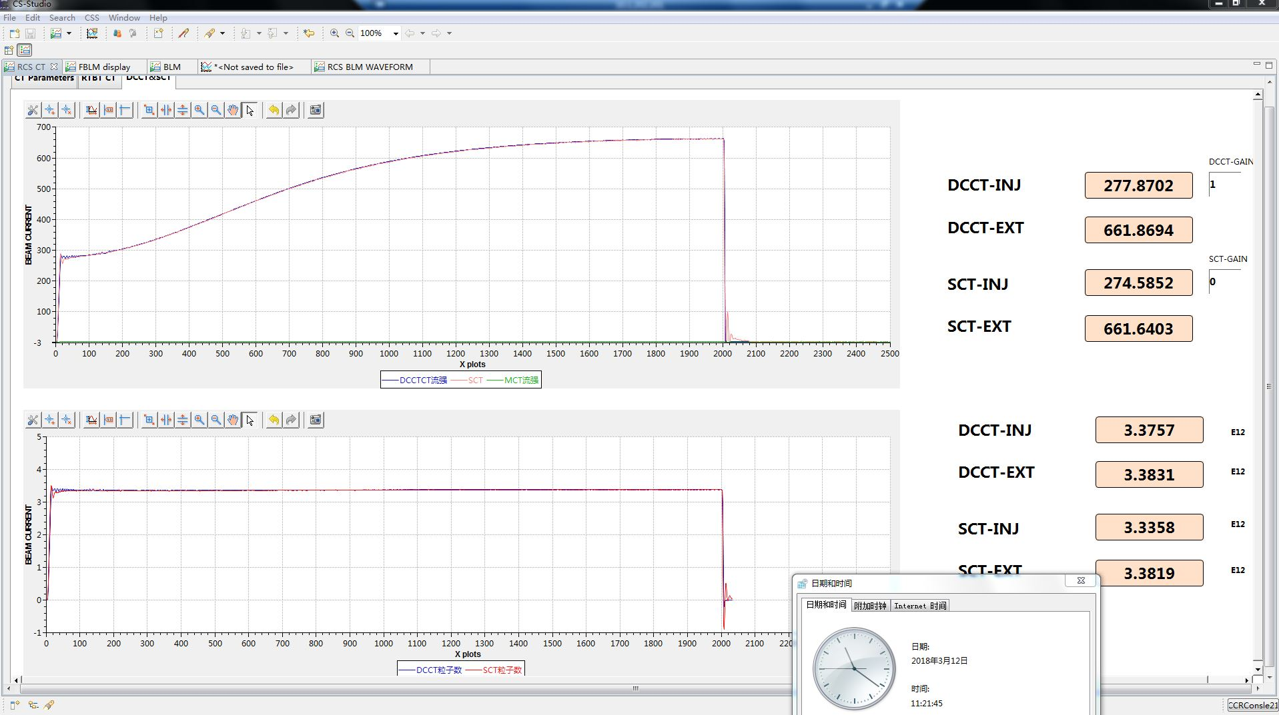
子系统运行情况—RCS—CT
DCCT、MCT、SCT工作稳定
自研SCT性能与Bergoz DCCT相当，可作为DCCT备份
Normalized with the RF frequency

Slide 19
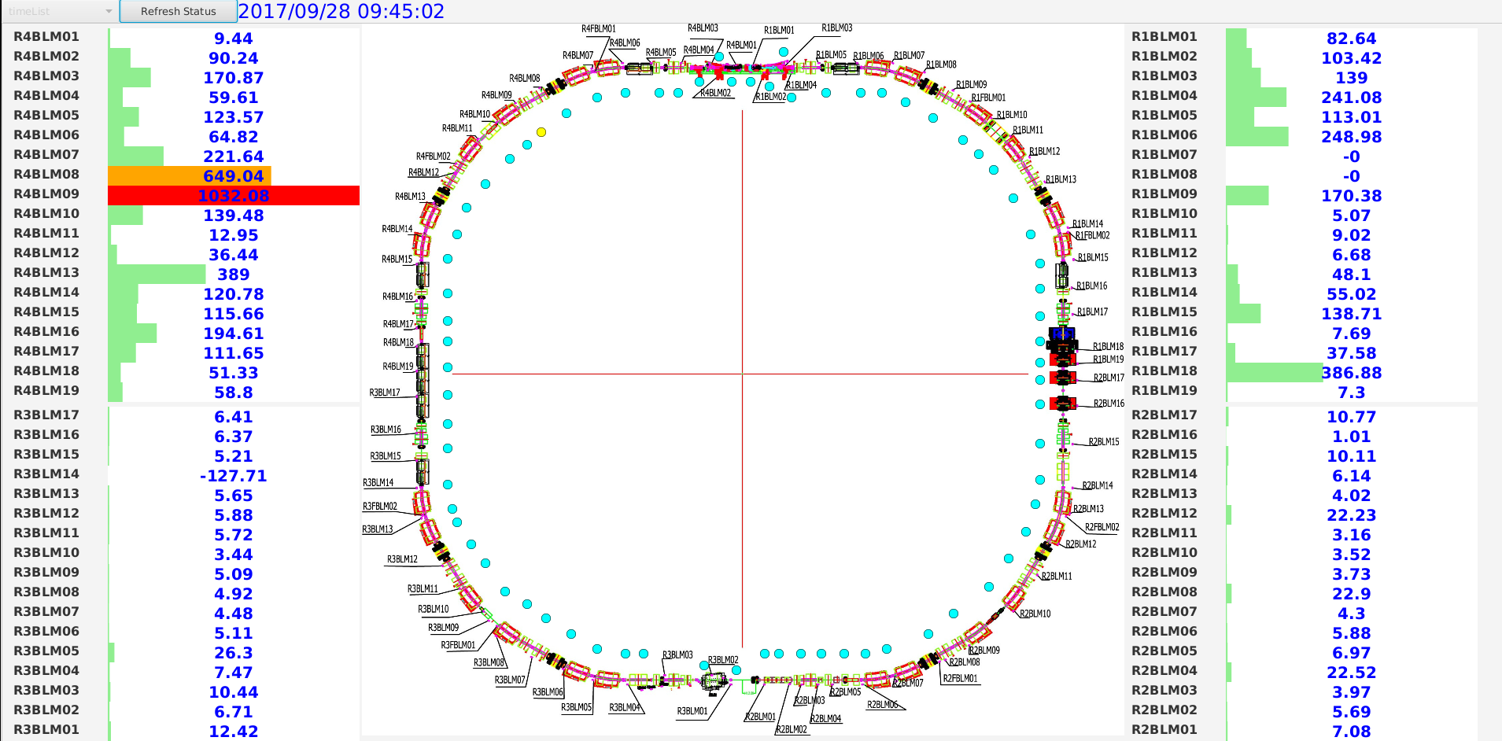
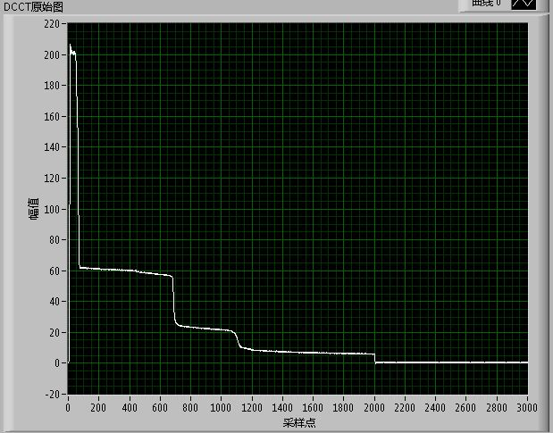
子系统运行情况—RCS—BLM
75个电离室探头
10个FBLM：塑闪+光电倍增管
很好的发挥了辅助调束和机器保护功能
20 ms
7 ms
20 ms
7 ms

Slide 20
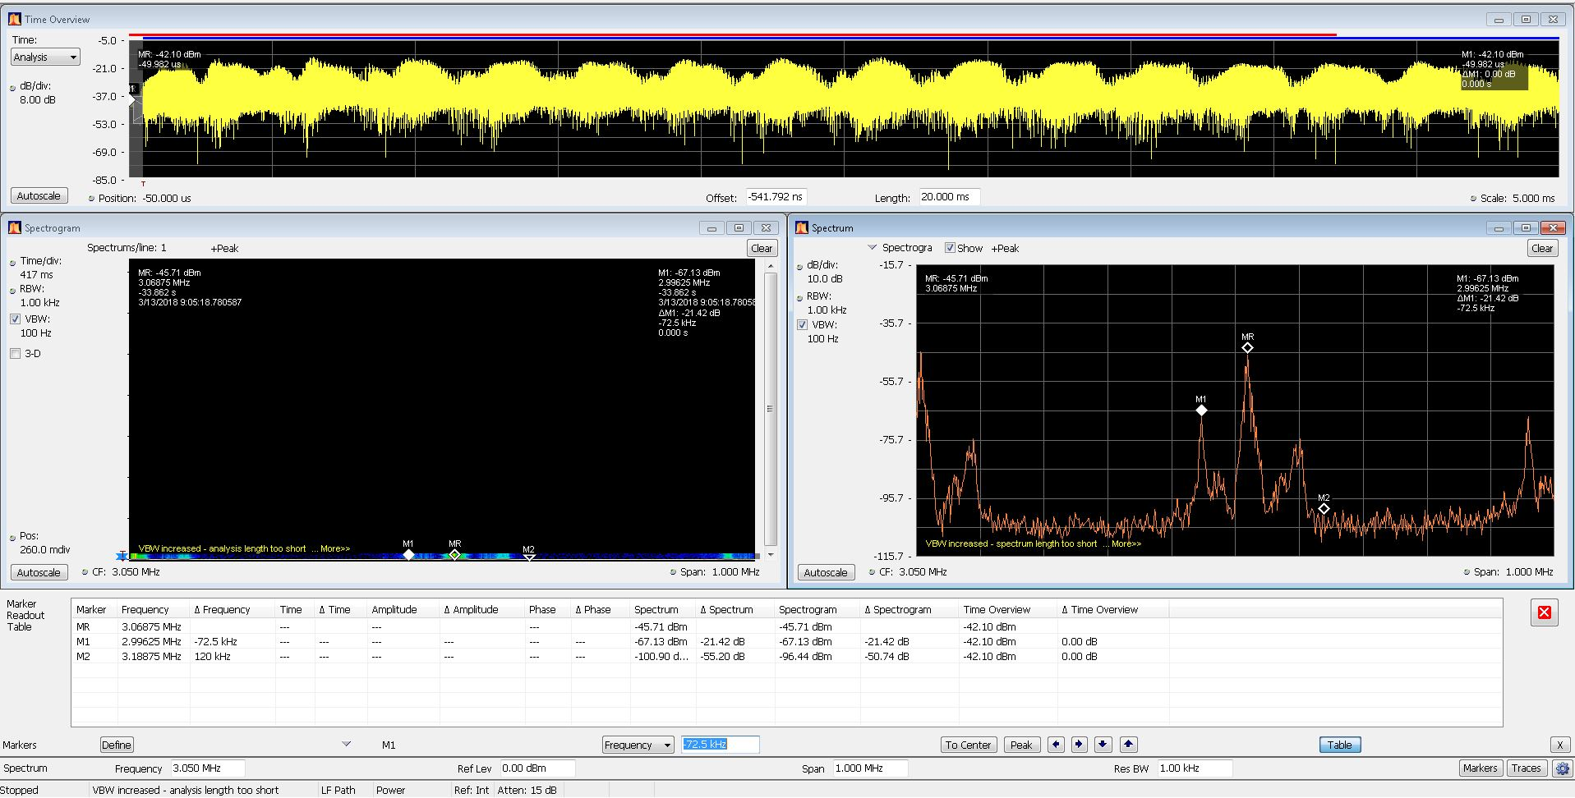
子系统运行情况—RCS—Tune Measurement
Tune BPM: Keysight 33500 signal generator + 2KW amplifier + kicker + Tektronix RSA5103B Real-time signal analyzer
工艺验收当天DC Mode TUNE-X测量

Slide 21
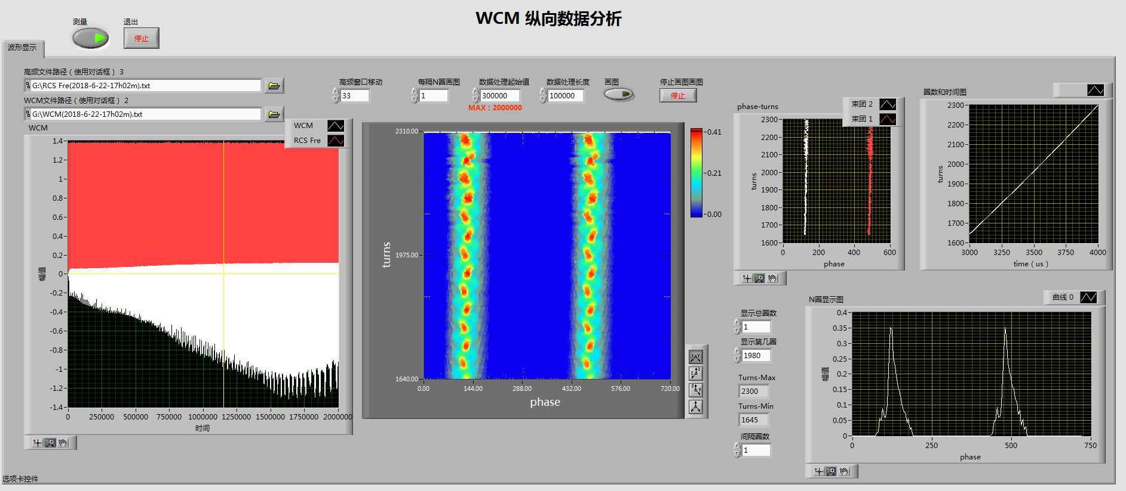
子系统运行情况—RCS—Wall Current Monitor
性能完全满足加速器调试运行需要
功能不断完善（与物理组合作）

Slide 22
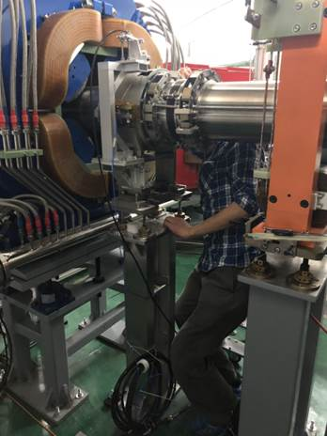
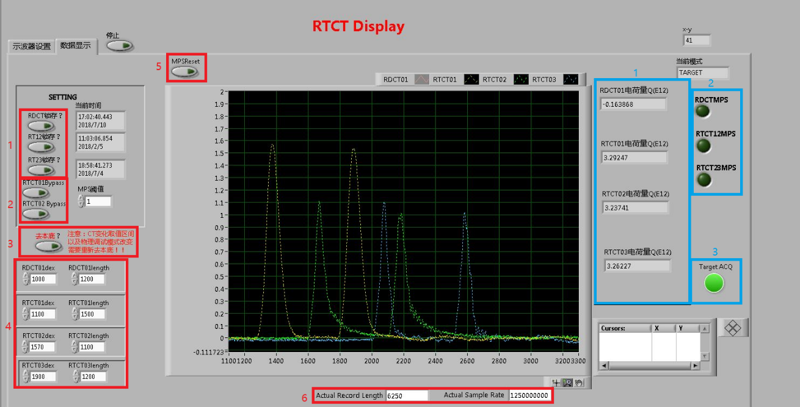
子系统运行情况—RTBT—CT
$$\frac{Current Front}{Current Behind}≤0.75$$
所有三个CT工作正常，运行期间增加了机器保护功能
其中RTCT01在解决了探头磁环及接头不牢固问题后，一直对其进行定期复检，表现稳定

Slide 23
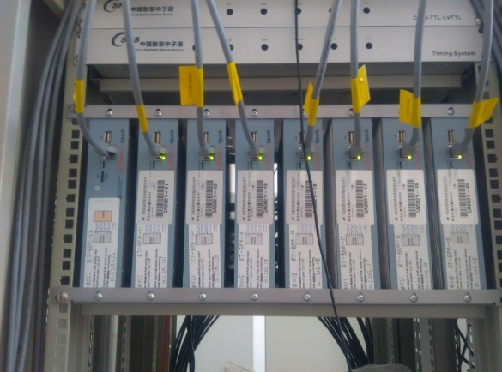
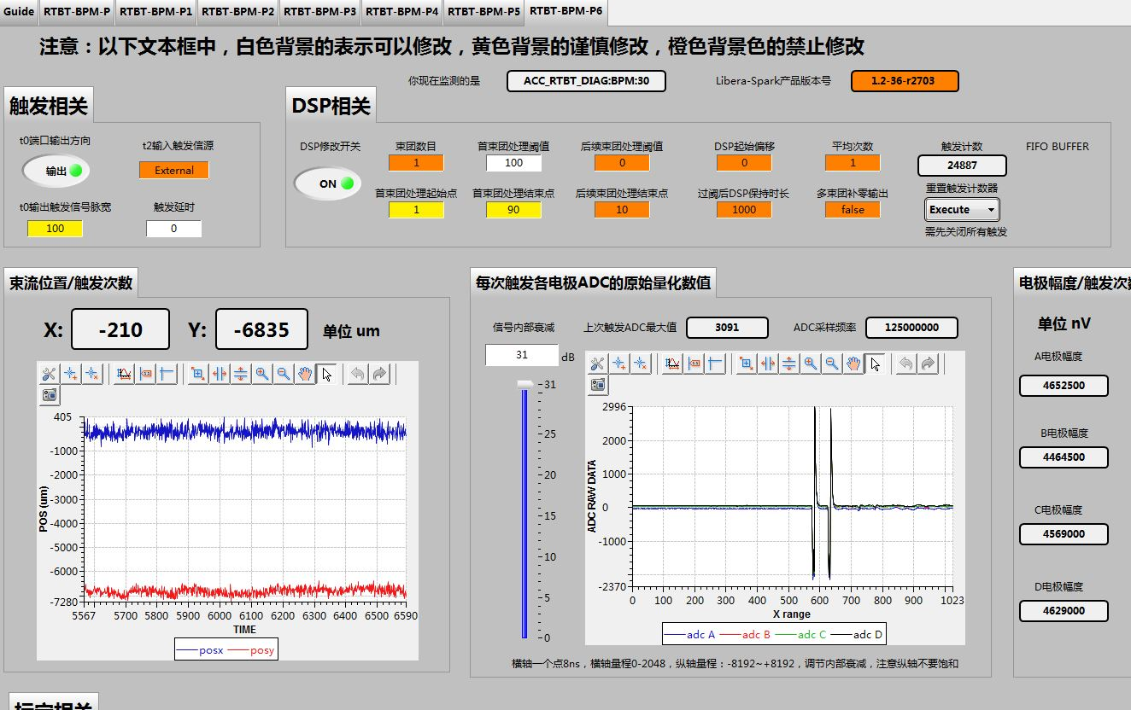
子系统运行情况—RTBT—BPM
整体工作稳定，运行中发现有两个BPM数据偶发跳变，经核查证实是电子学问题，已联系厂家免费维修。
数据获取方式改进
单束团：束团数目设置为 1，首束团点数设置为90
双束团：束团数目设置为 2，首束团点数设置为40；第一个束团的信息保持 约2ms，第二个束团的信息保持38ms，由控制组吴煊分解后提交到数据库
双束团出束时，输出两个束团的平均效果：束团数目设置为1，首束团点数设置为90

Slide 24
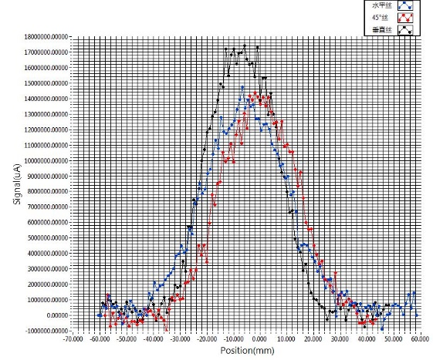
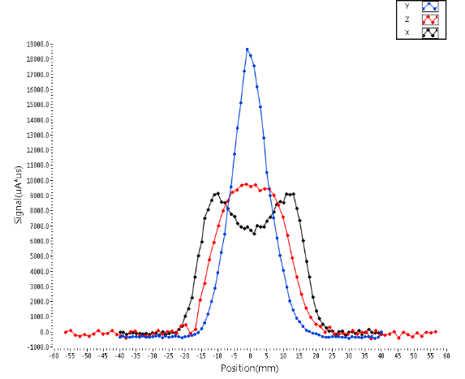
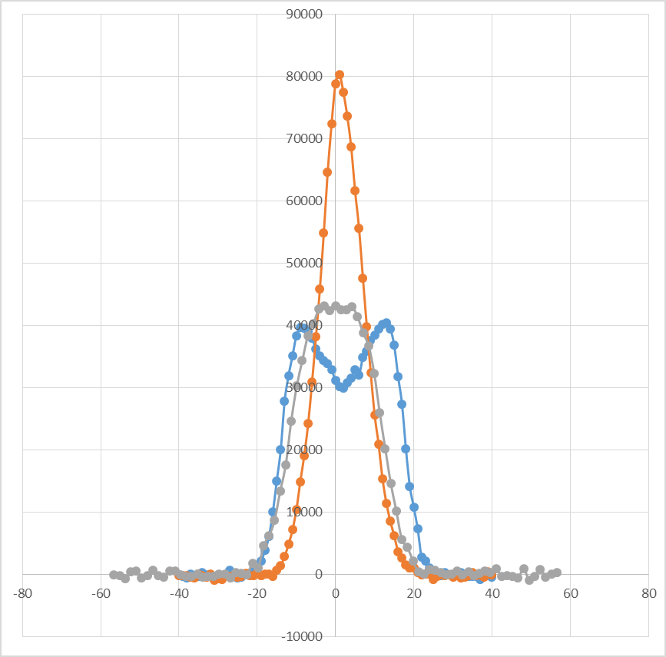
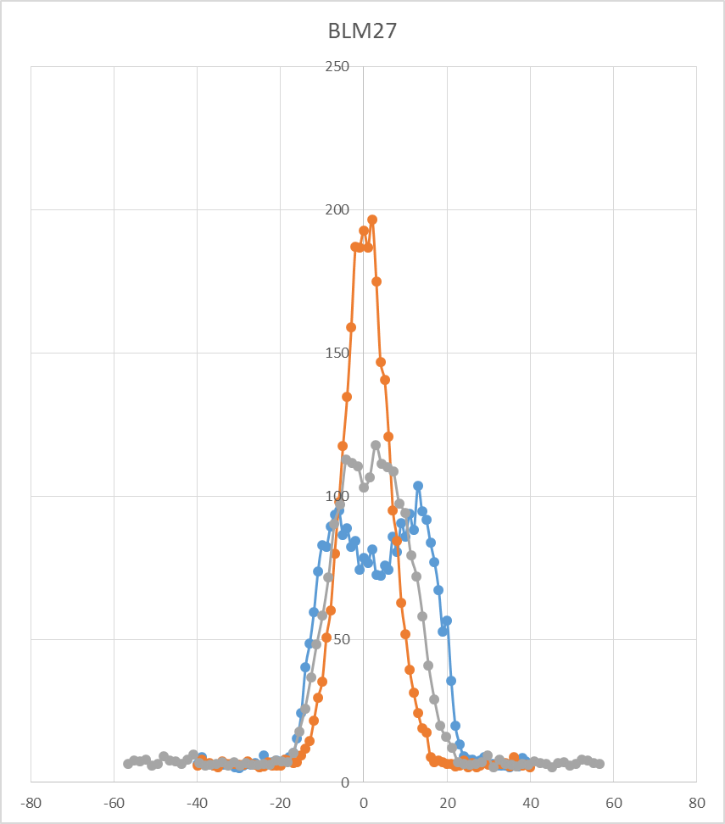
子系统运行情况—RTBT—WS
八台丝靶工作稳定，软硬件方面也做了持续改进
优化了本地站线缆屏蔽
增加丝上信号扣本底功能
与LRBT段一样，也对BLM探头作为剖面测量读出进行了验证，可行
RT-WS06
σ = 5.66 mm
RT-BLM27
σ = 5.51 mm

Slide 25
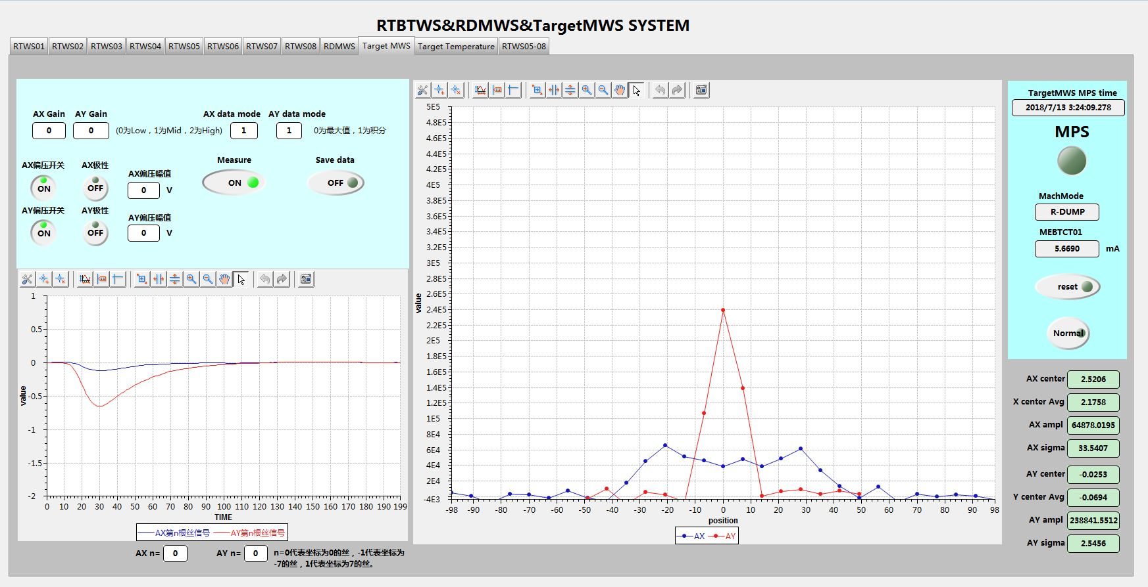
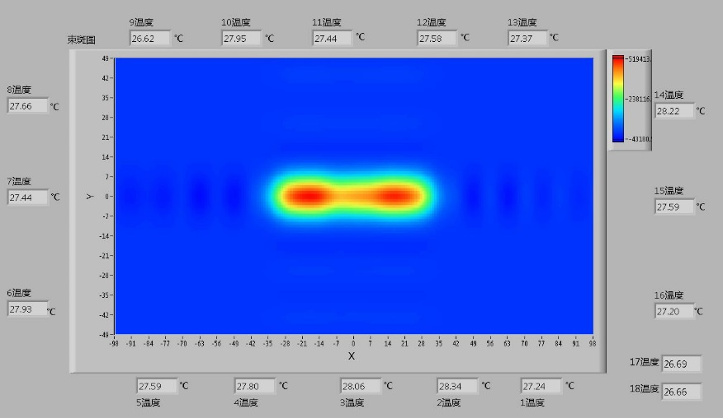
子系统运行情况—RTBT—窗前多丝靶
工作稳定
测量剖面同时，增加了机器保护功能

Slide 26
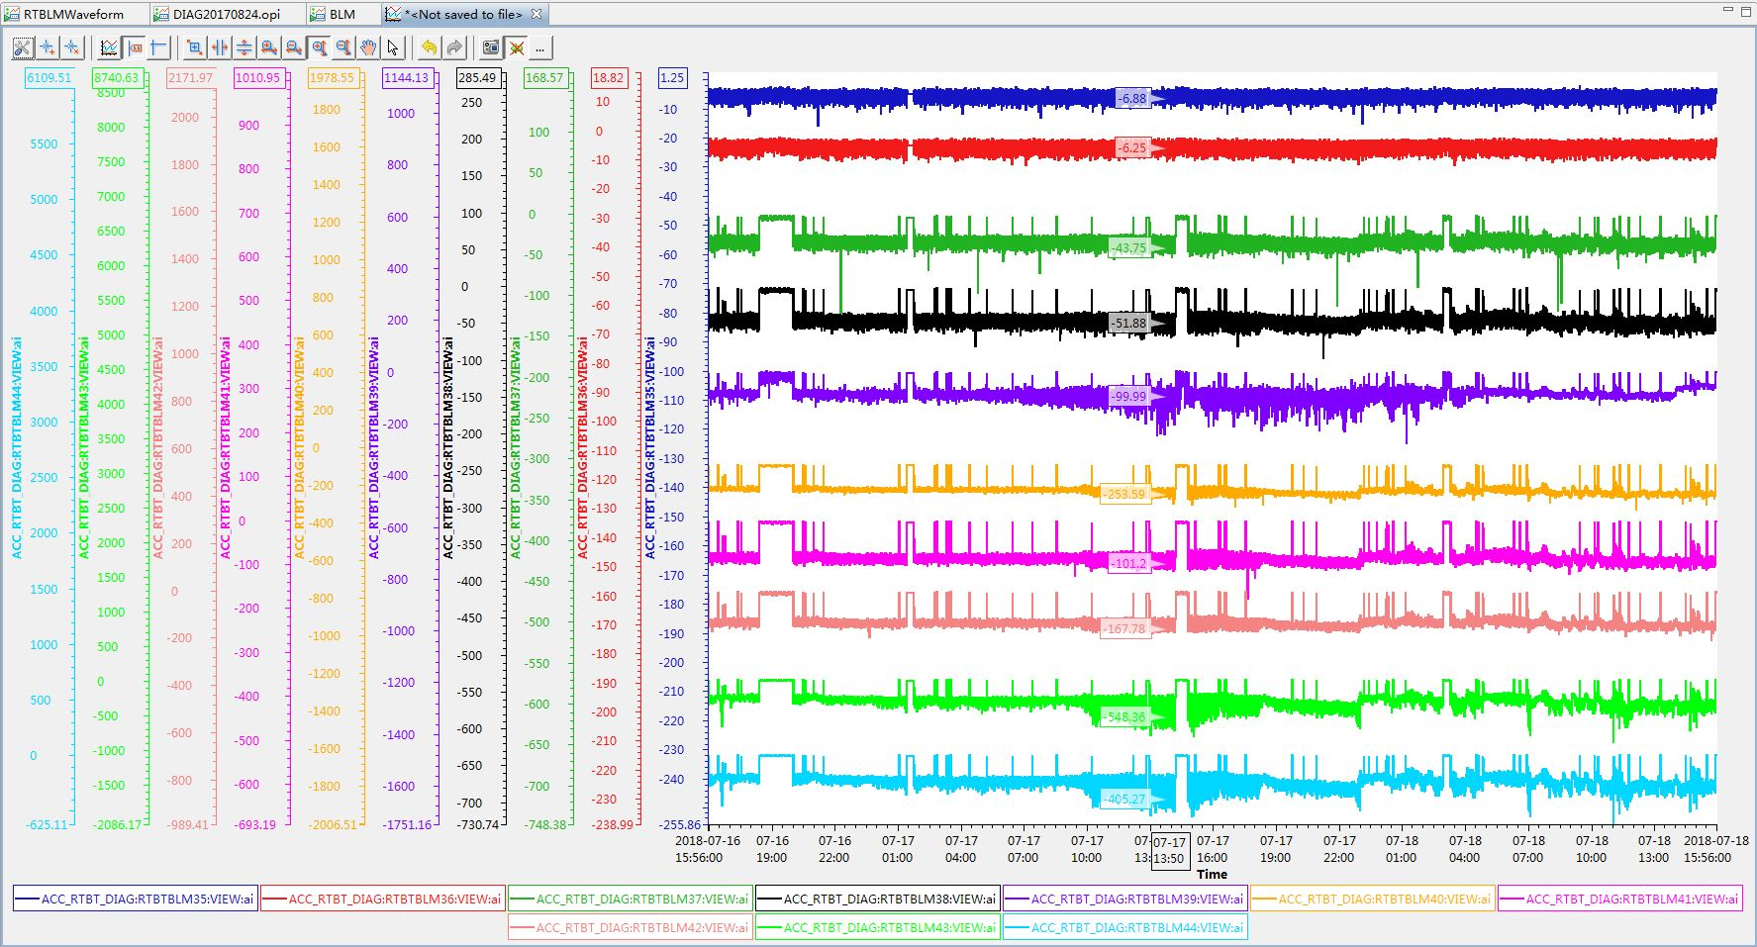
子系统运行情况—RTBT— BLM
总体性能稳定
运行中发现有3块电子学板卡基线漂移问题，暑期检修已解决，长时间加电运行未发现问题
测量结果与辐射防护人员实测结果吻合：24米段B铁前，BLM探头未探测到束损，8月28日实测剂量小于1 μSv/h

Slide 27
组内开展的其他研究工作及进展—课题负责人黄蔚玲
《先进软磁材料在高频快脉冲电流测量平台中的应用研究》——广东省公益研究与能力建设专项基金，2018年底结题
对多种软磁材料的样品环进行了LCR测量，分析各自的频响特性，与从Bergoz采购的FCT-302-0.5进行性能对比，并用网分进行了更宽频带内的阻抗测量。
《纳米晶非晶磁芯》合同签订，采购完成，出厂测试完成
《加速器用铁基软磁材料互感器测试评价》报告完成
《先进软磁材料在加速器精细时间结构测量平台中的应用研究》——国家自然科学基金青年基金，2019年底结题
《CT用软磁合金环》合同签订，软磁合金环已加工完，出厂检测完成。
测量结果显示，Bergoz FCT与铁基纳米晶磁环的磁导率频响曲线相接近

Slide 28
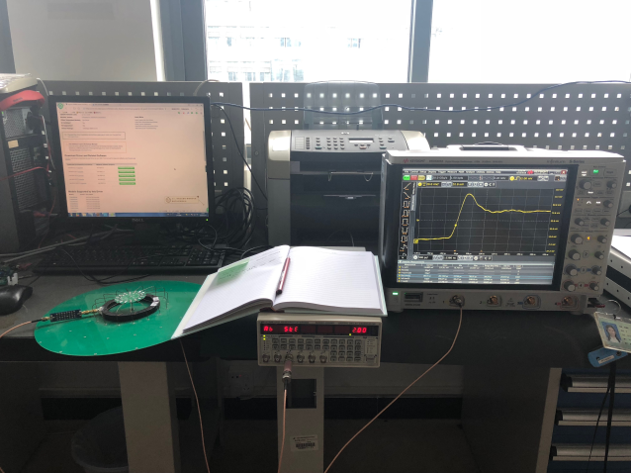
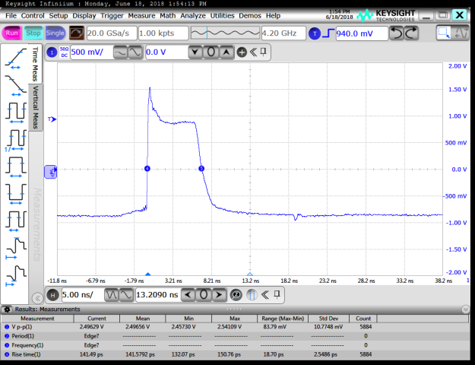
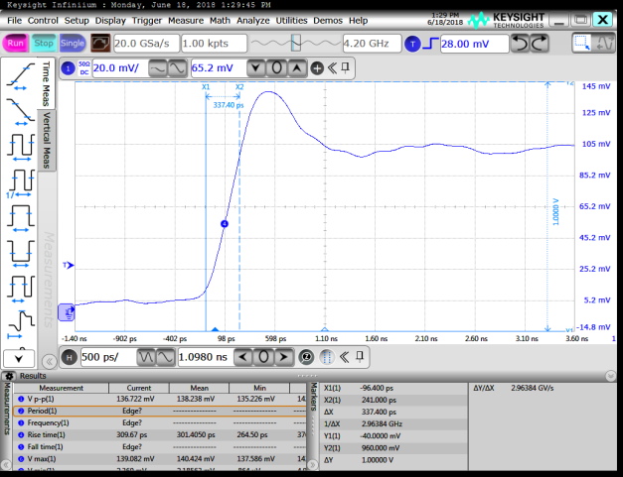
组内开展的其他研究工作及进展—课题负责人黄蔚玲
软磁合金环FCT（1K107B小环绕线10匝带50Ω阻抗匹配）上升时间测量
脉冲信号源：SRS DG645+SRD1
数字示波器：Keysight S404A
测试脉冲信号：
脉宽7ns，上升沿143ps
软磁合金环探头输出信号：
上升时间约为412ps (f_{H}=850MHz)
软磁合金环FCT频响曲线间测量
带材型号 | 10Turns | 50Turns
1K107B | 4kHz-850MHz | 100Hz-18MHz
1K502D3 | 5kHz-1.35GHz | 200Hz-100MHz
1K101 | 3kHz-300MHz | 1.5kHz-450MHz
软磁合金环FCT(1K107B，10匝)探头带宽范围：4kHz-850MHz，且平坦性好于其他材料。
达成课题研究预期目标：带宽上限>300MHz

Slide 29
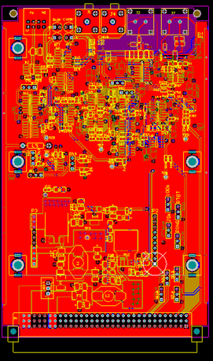
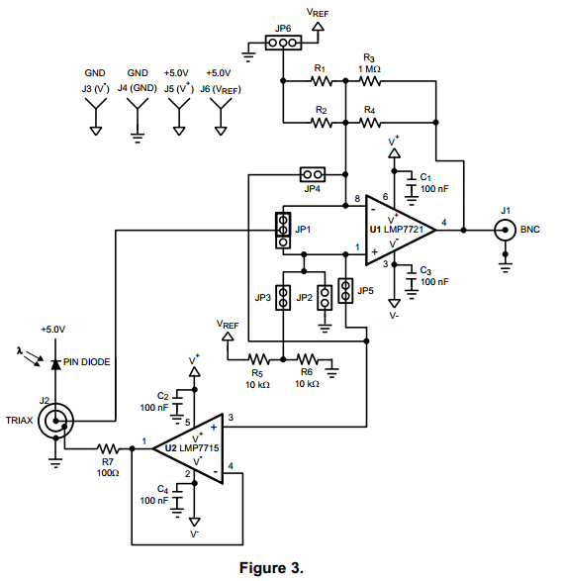
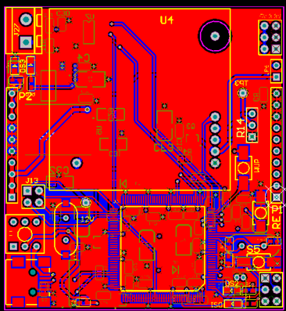
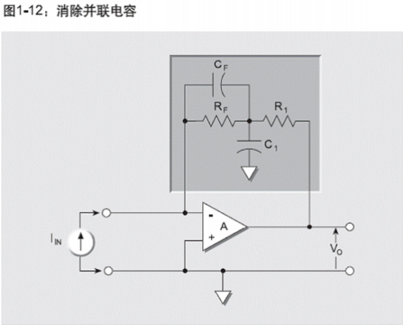
组内开展的其他研究工作及进展—课题负责人曾磊
《提高基于电离室的束流损失测量系统灵敏度方法研究》——院重点实验室自主部署课题
BLM电子学集成高压模块，减少地耦合回路
消除反馈并联电容，提高响应
中间层等电位，等效减少输入电容，提高响应
BLM电子学
等电位设计
2500V高压模块
消除IV变换并联电容

Slide 30
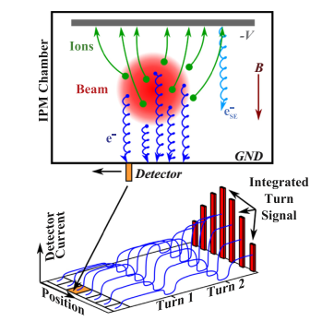
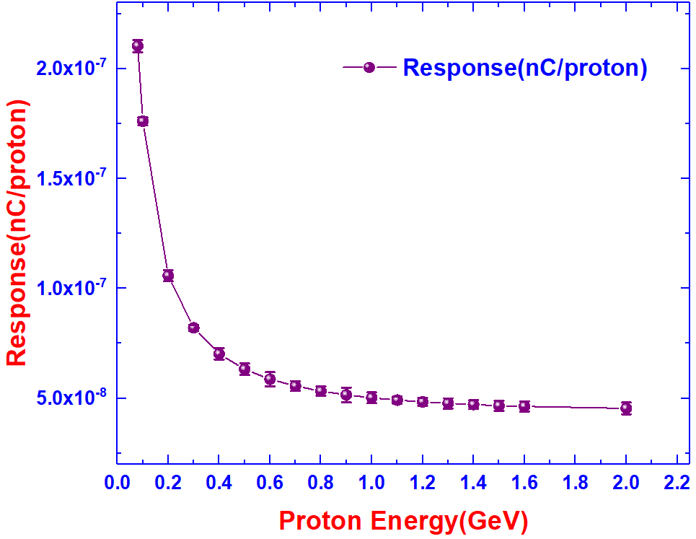
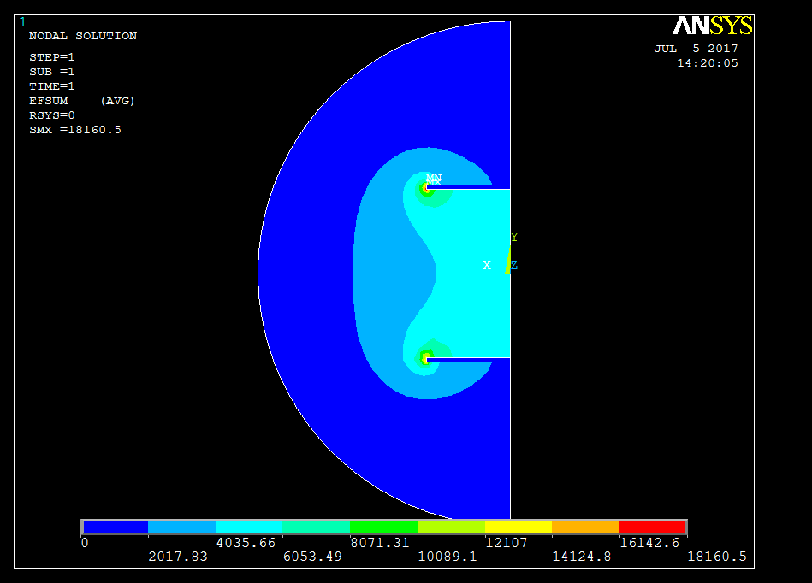
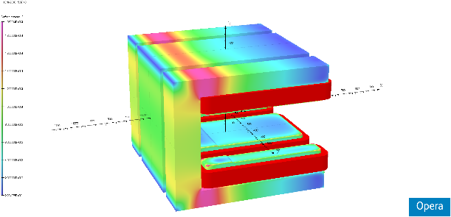
组内开展的其他研究工作及进展—课题负责人孙纪磊
《强流质子加速器残余气体电离型束流剖面探测器研究》——国家自然科学基金青年基金
IPM信号量大小模拟研究（杨涛）
电场均匀化研究
IPM专用磁铁设计（邓昌东）
质子束能量vs离子对产额
均匀电场三维模拟
特殊磁铁设计

Slide 31
下阶段工作计划
2018暑期检修工作基本完成，保障各子系统稳定运行，为下阶段调束做好准备
加强各探测器系统数据挖掘能力，全力配合调束
直线、环壁电流信号
直线段CT，探索探测H⁺可能性
24米段BLM，区分真实束流损失和靶上反冲射线
上层软件持续改进升级，提高工作稳定性
新探测器研制
新需求：注入区Dump线
新手段：束长仪、电子束扫描仪、IPM等

Slide 32
谢 谢!

